Slide 1
Myelome
M. R
(05/07/1935)

Slide 2
ATCD clinique
Adénome prostatique traité par α-bloquant
HTA
Cholecystectomie
Nov 2003 : altération de l’état général
dyspnée d’effort
asthénie
douleurs osseuses lombaires

Slide 3
Examen complémentaire
Radiologie : lésions osseuses au niveau des vertèbres lombaires
Numération : anémie sévère (8g/dL) normochrome normocytaire arégénérative
Pic d’Ig G lambda
Myélogramme : infiltration plasmocytaire > 30% (35-45%)
→ Myélome multiple stade III

Slide 4
Traitement
3 cures de VAD
- Vincristine : Oncovin®
- Adriamycine : Adriblastine®
- dexaméthasone : Dectancyl®
→ régression des signes cliniques et biologiques

Slide 5
Intensification thérapeutique
Bilan d’autogreffe (02/04)
  Pas d’IR : créatinine (74mmol/l) et urée (3mmol/l) mais syndrome néphritique (protéinurie : 1.6g/24H)
  Pas d’hypercalcémie (Ca : 2mmol/l)
  Anémie normochrome normocytaire arégénérative (10g/dl)
  Protéine 79g/L mais électrophorèse perturbée
  Présence d’une protéinurie de Bence-Jones

Slide 6
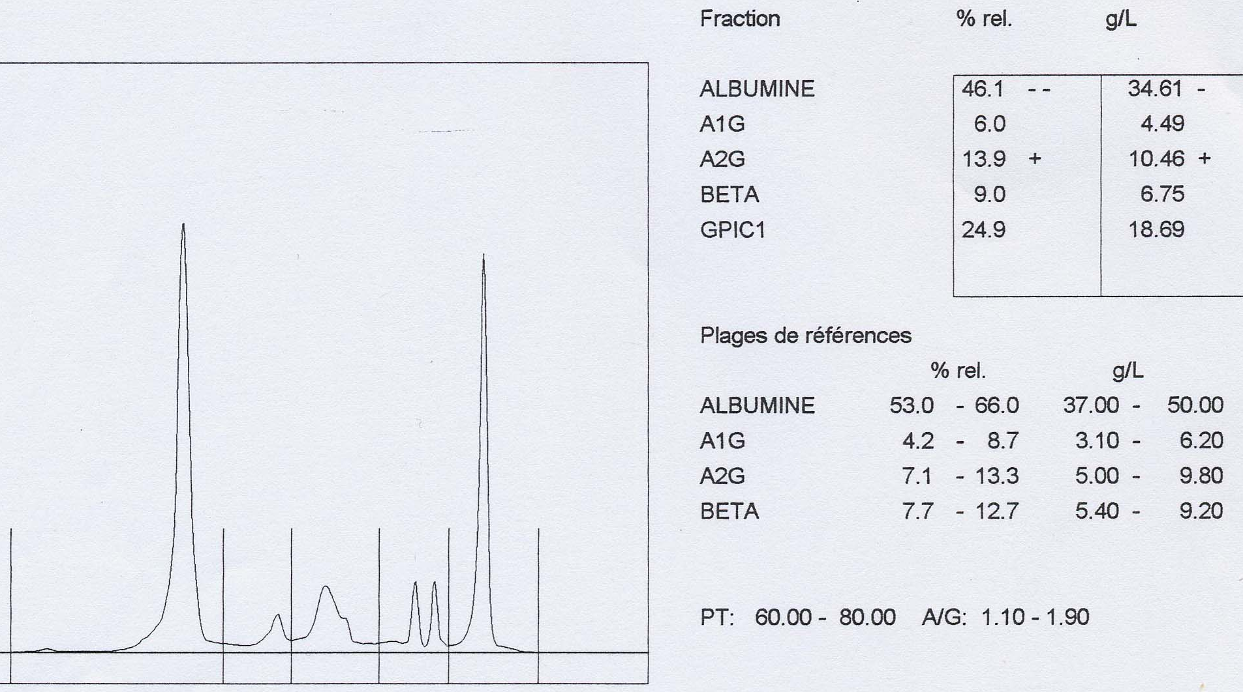
Electrophorèse des protéines

Slide 7
Immunofixation
Elle identifie le pic comme étant une Ig G de chaîne légère lambda
Elle révèle une diminution des Ig A ainsi que la quasi disparition des Ig M

Slide 8
Protocole thérapeutique
Cyclophosphamide : Endoxan®
Facteurs de croissance le 1/03
Cytaphérèse le 10/03
Melphalan : Alkéran®
autogreffe

Slide 9
Myélogramme (30/05/03)
Bonne reprise érythroblastique et granuleuse (cellularité importante)
Plasmocytose (10%) avec atypies cytologiques : chromatine fine, volumineux nucléoles (mais rapport nucléo-cytoplasmique faible)

Slide 10
Suivi du patient
Abstinence thérapeutique
Suivi clinique
Suivi biologique
Nouveau myélogramme en décembre 2004 : cellularité moyenne à faible, fibrose médullaire, 30 – 70% de plasmocytes atypiques (chromatine fine, nucléolés et rapport N/C >0,6), hypoplasie granuleuse et érythrocytaire.
Reprise du traitement: VBAP / VMCP

Slide 11
Phase terminale
Bilan biologique
  Ca : 2,13mmol/l
  Créatinine : 227µmol/l, urée : 12,2mmol/l, acide urique : 563µmol/l
  Hb : 6,4g/dl (reti : 5G/l) ; plq : 19G/l, PN : 1,8G/l
  Protéine : 121g/L avec pic d’IgG lambda

Slide 12
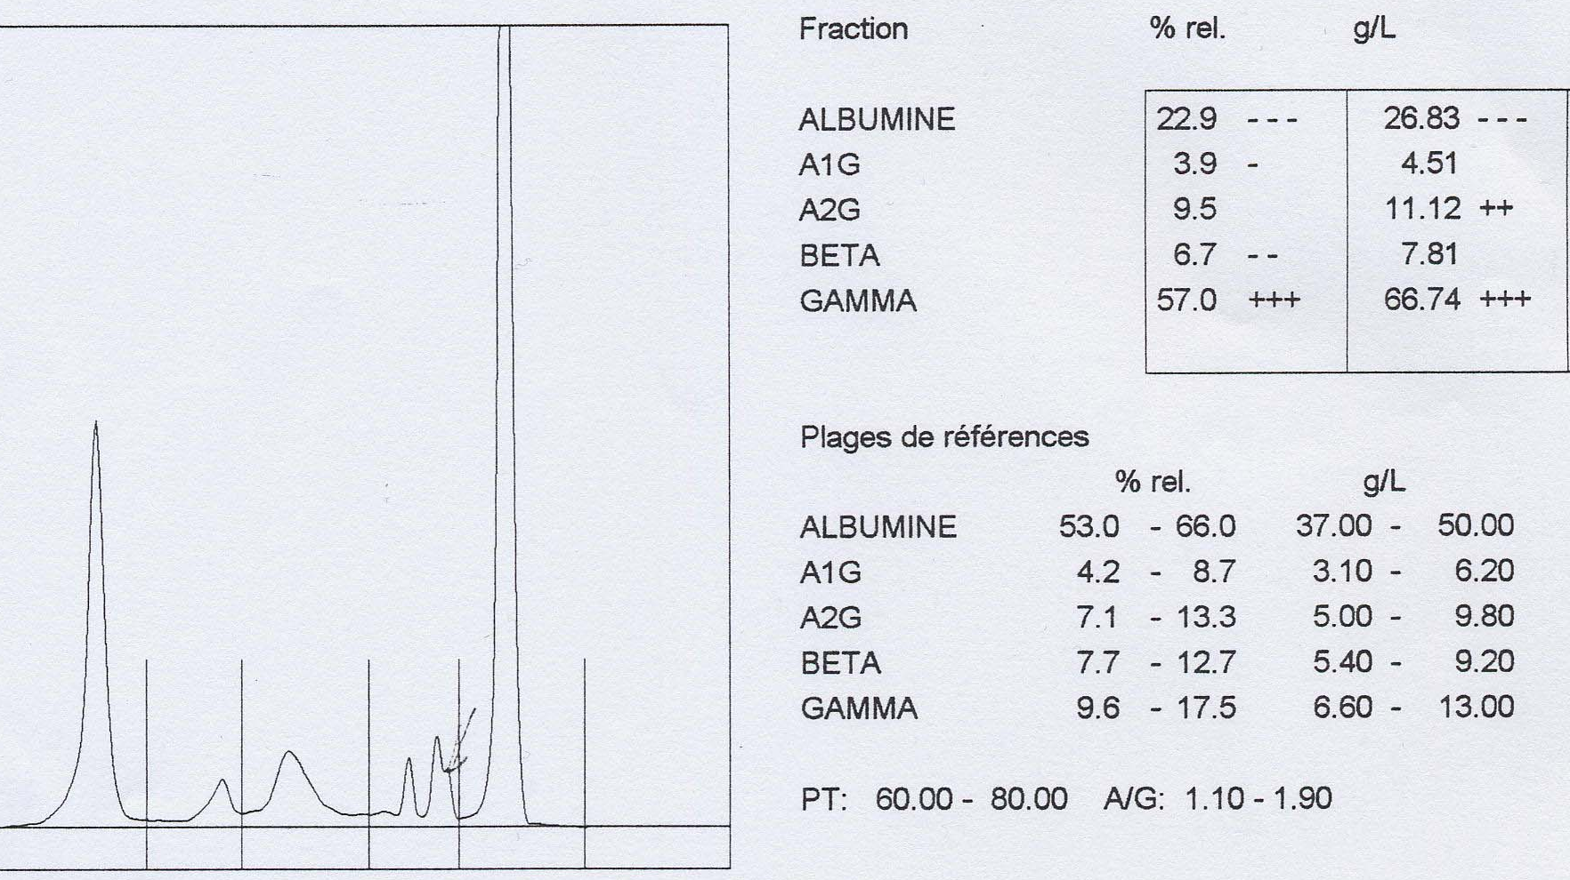
Electrophorèse

Slide 13
Tentative thérapeutique
Nouveau protocole de traitement :
  Thalidomide : activité anti IL6
  Lytos® : clodronate

